Slide 1
Scienza, Tecnologia, Tecnoscienza
Mario Gargantini
www.gargantini.net
@wonderscience

Slide 2
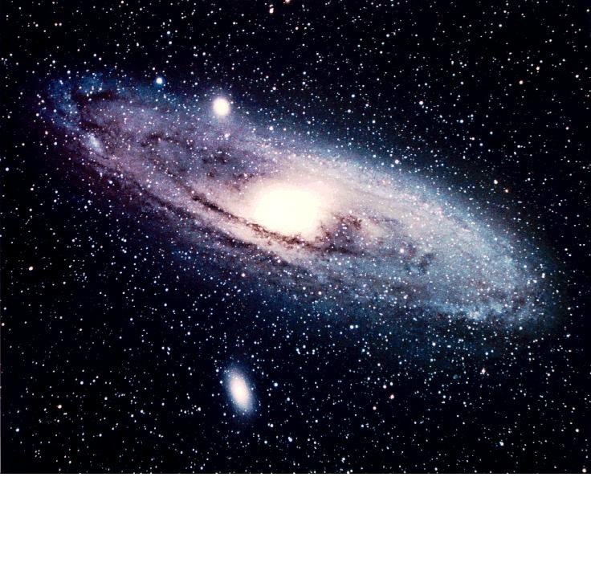
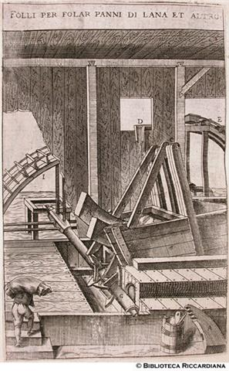
Scienza e Tecnologia
un “io” in azione per
spiegare i fenomeni naturali
trasformare la natura
rispondendo ai bisogni
spinto dalla curiosità
Sia nell’indagine scientifica che nell’operare tecnico l’uomo non esprime niente di meno della sua identità

Slide 3
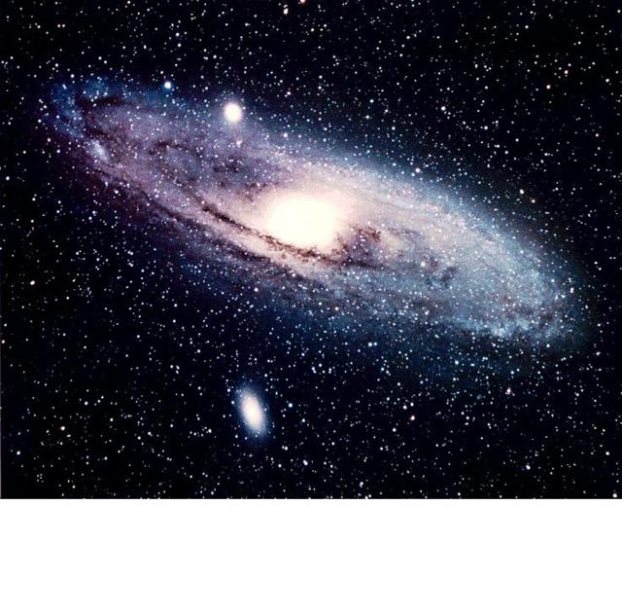
Necessaria distinzione …
- diversità di obiettivo primario
comprensione | trasformazione
- diversità delle attitudini e delle dimensioni della persona che vengono espresse
- diverse dinamiche di sviluppo
Rigore dimostrativo
Sistematizzazione delle conoscenze
Preoccupazione formalizzatrice
Operatività
Sensibilità al contesto
Preoccupazione funzionale

Slide 4
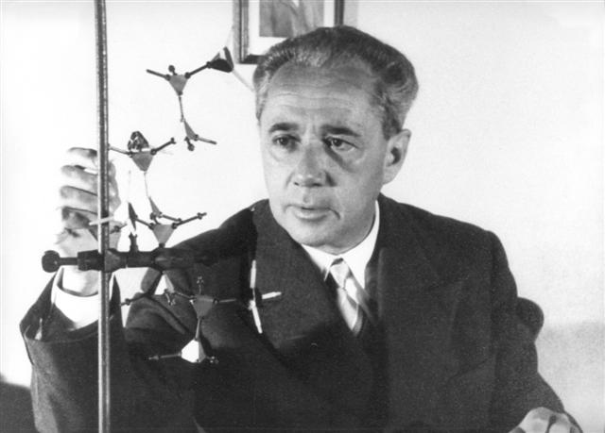
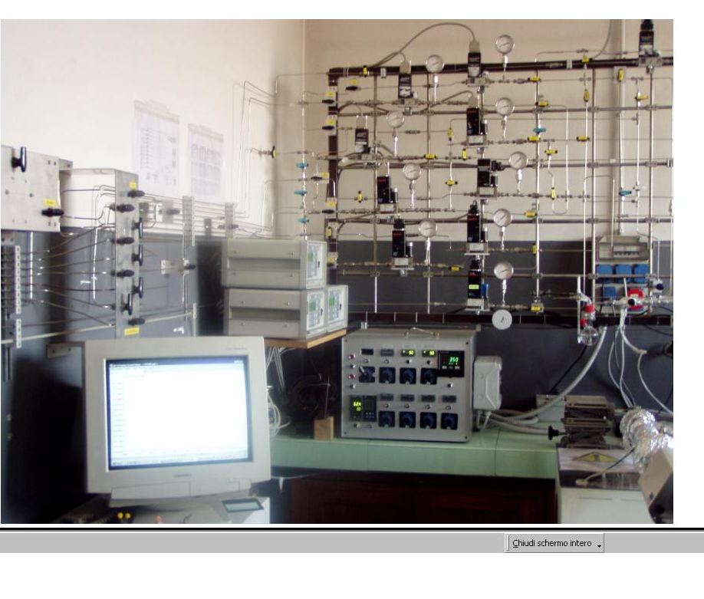
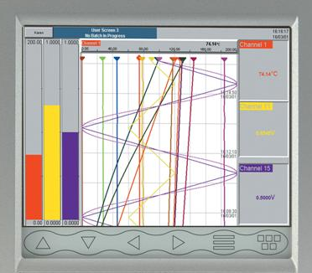
… ma non separazione
Affinità nell’approccio al reale
Attenzione al dato
Linguaggio
Procedure razionali comuni:
Misura
Matematizzazione
Modellizzazione
Controllo sperimentale

Slide 5
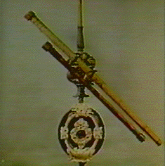
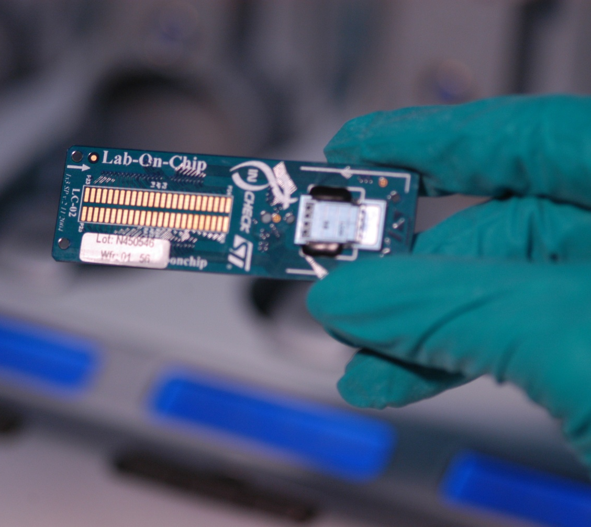
… ma non separazione
Continua e crescente interazione
da Galileo …
… alle nanotecnologie

Slide 6
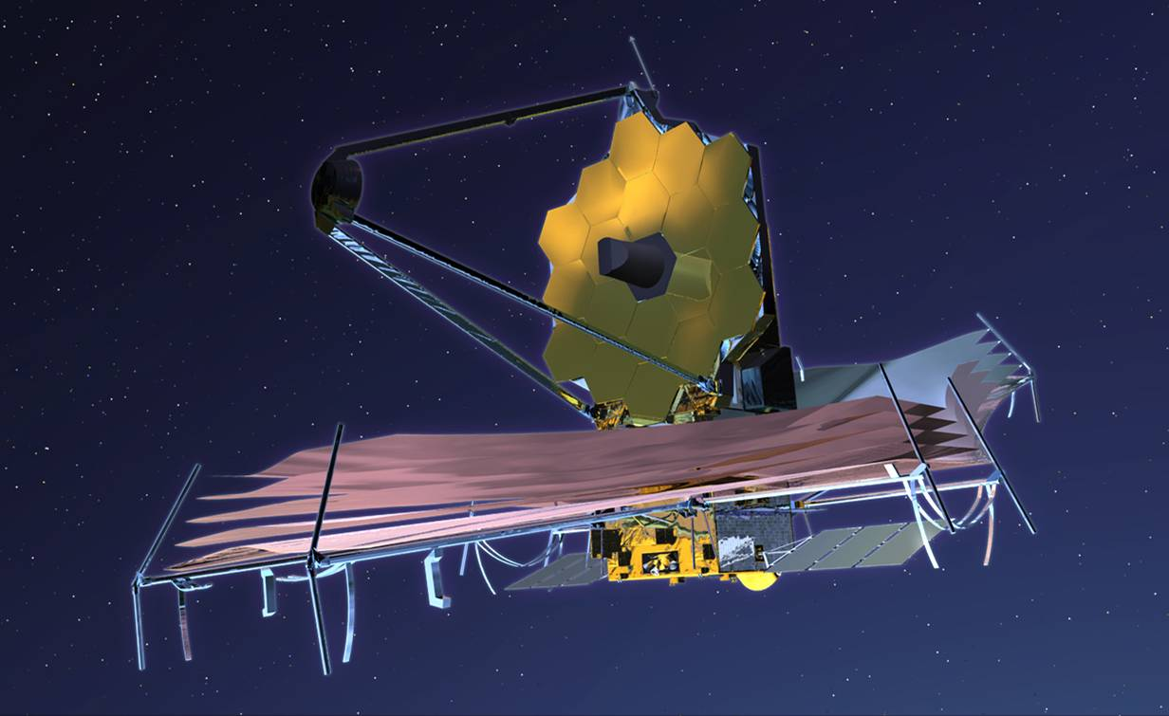
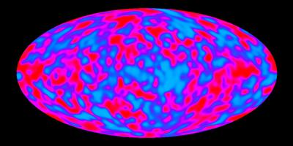
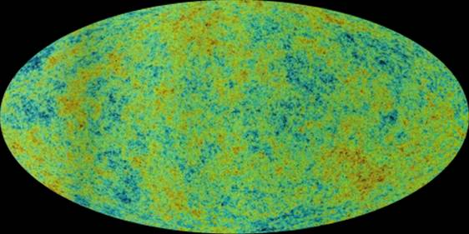
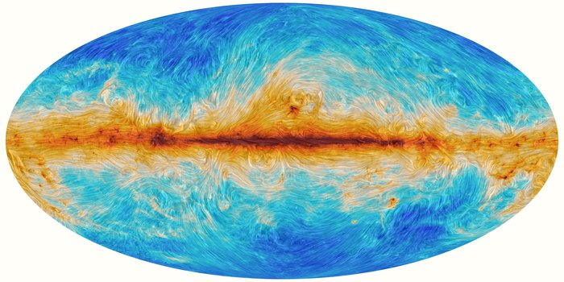
… ma non separazione
L’innovazione tecnologica ha bisogno di
La scienza ha bisogno di
tecnologie sempre più affidabili
una scienza sempre più “libera”

Slide 7
Errori e riduzioni
nei discorsi sulla tecnologia
(non è solo questione dell’insegnante di materie tecniche …)
Non evidenziare le distinzioni e le affinità
Motivare la conoscenza scientifica per le sue applicazioni
Giustificare la tecnologia (anche nei suoi sviluppi indesiderati) come inevitabile applicazione della scienza
Sottovalutare lo specifico del “fare” tecnologico
Ignorare la dimensione culturale della tecnologia

Slide 8
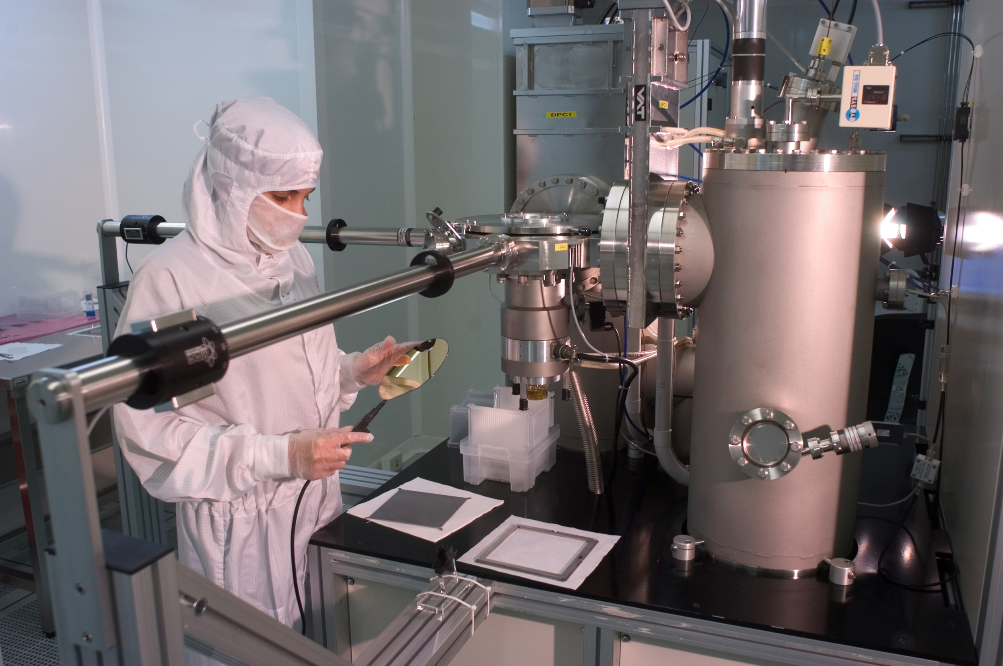
Unità della persona
Non c’è il pensiero “puro”, avulso dalla
materialità e strumentalità
Non c’è la manualità solo “manuale” …

Slide 9
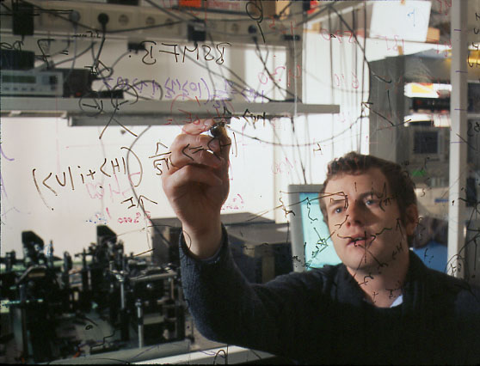
Unità della persona
La conoscenza scientifica ha valore per se stessa, prima delle possibili applicazioni
Ma la prospettiva di un’applicazione non è trascurabile né indifferente…

Slide 10
L’emergere della tecnoscienza
Il panorama sta cambiando
biotecnologie – nanotecnologie - robotica
intelligenza artificiale - neurolinguistica
Elevato contenuto di ricerca
ma tutto subordinato alla possibilità
di realizzare nuovi artefatti e sistemi
o di modificare quelli esistenti
Spesso sfuma il confine tra
ricerca a scopo conoscitivo
e intervento trasformatore e manipolatore
Situazione confusa, fluida
tipica del contesto culturale attuale
Ciò non aiuta il dialogo, anzi …

Slide 11
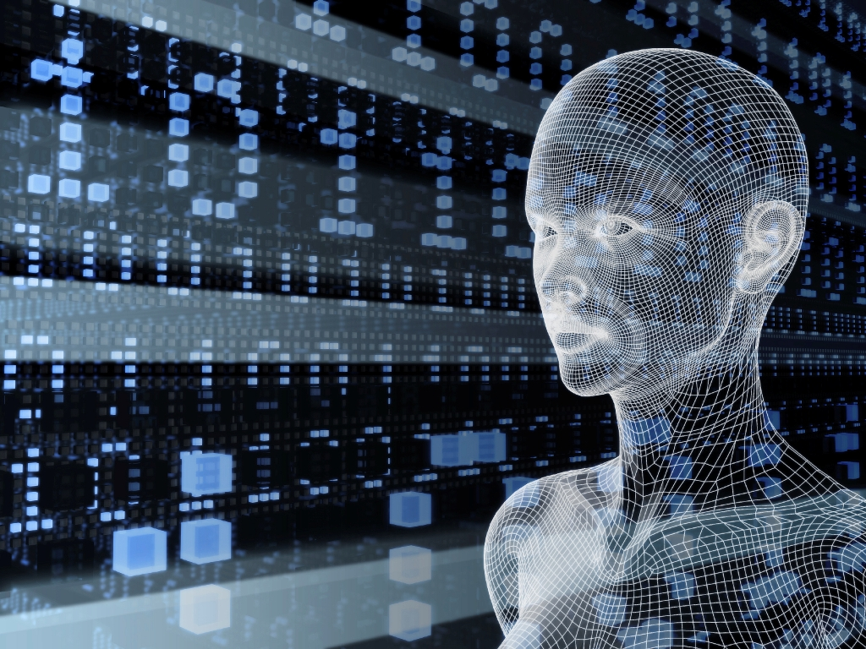
L’emergere della tecnoscienza
Tecnoscienza invade
e modifica
sia il fare scienza
sia la pratica tecnologica
Opportunità o rischio?
Sia scienza che tecnologia
rischiano di perdere alcuni
aspetti qualificanti e
umanamente significativi
scienza
si attenua la finalità puramente conoscitiva
sotto la pressione degli obiettivi applicativi
tecnologia
viene sottovalutato
il proprium
della tecnologia

Slide 12
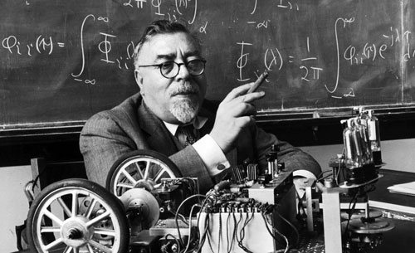
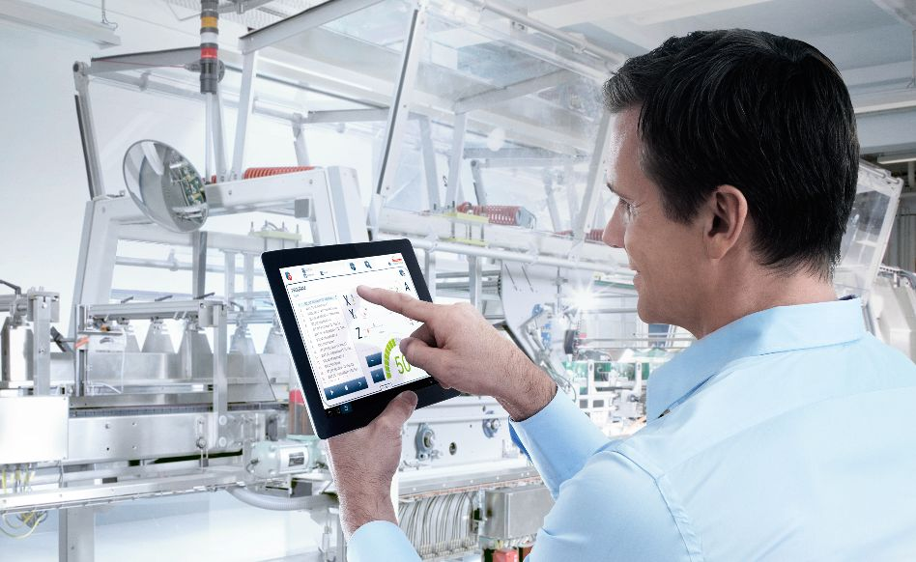
Sta cambiando il rapporto uomo-macchina
La profezia di Wiener (1950)
“La macchina è egualmente applicabile a un lavoro di carattere direttivo come al lavoro più pesante e meno qualificato”
“Da questa fase in poi ogni attività potrà essere meccanizzata”
Tutto può essere automatizzato
Tutto può essere affidato a
“macchine automatiche
che sostituiscono il giudizio”
Fattore chiave: il software

Slide 13
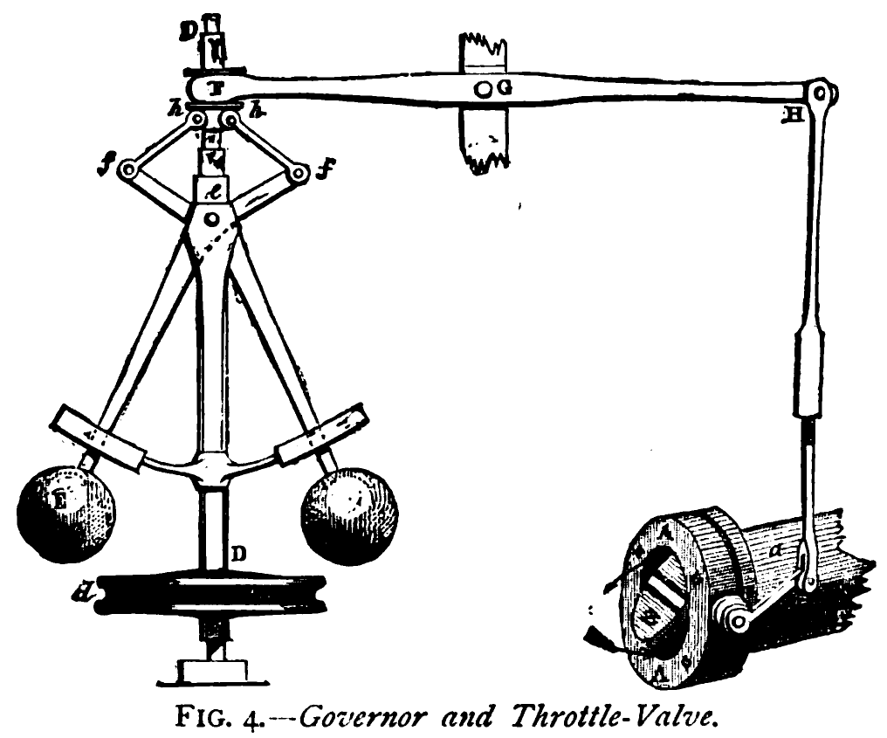
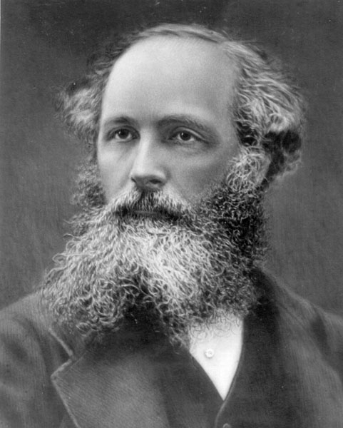
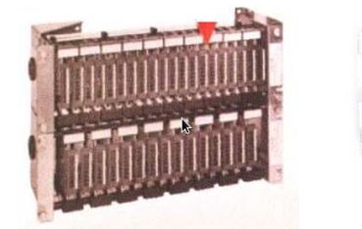
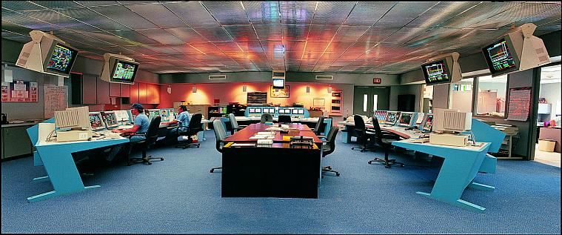
Il caso dei sistemi di automazione
dal regolatore di Watt (1787)
ai “governors” di Maxwell (1868)
al PLC
Programmable Logic Controller (1970)
alla
Factory Automation (2000)

Slide 14
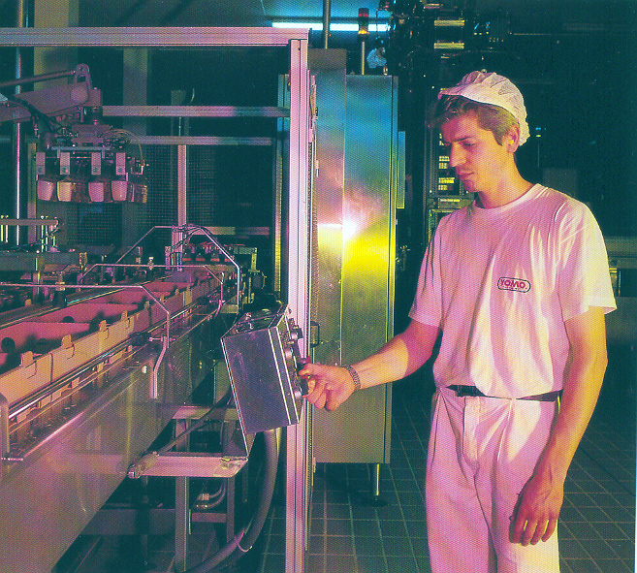
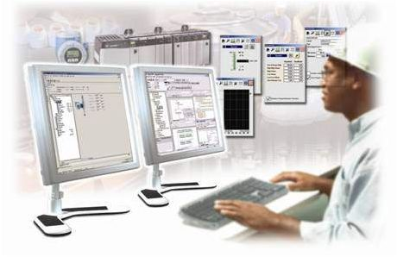
Sta cambiando il rapporto uomo-macchina
La profezia di Whitehead (1911)
“La civiltà progredisce a mano a mano che si va estendendo il numero di attività importanti che riusciamo a compiere senza pensarci”
La moderna automazione tende a trasformarci
da attori a osservatori
“E se il costo delle macchine pensanti fossero individui che non pensano?
(George Dyson, 2008)

Slide 15
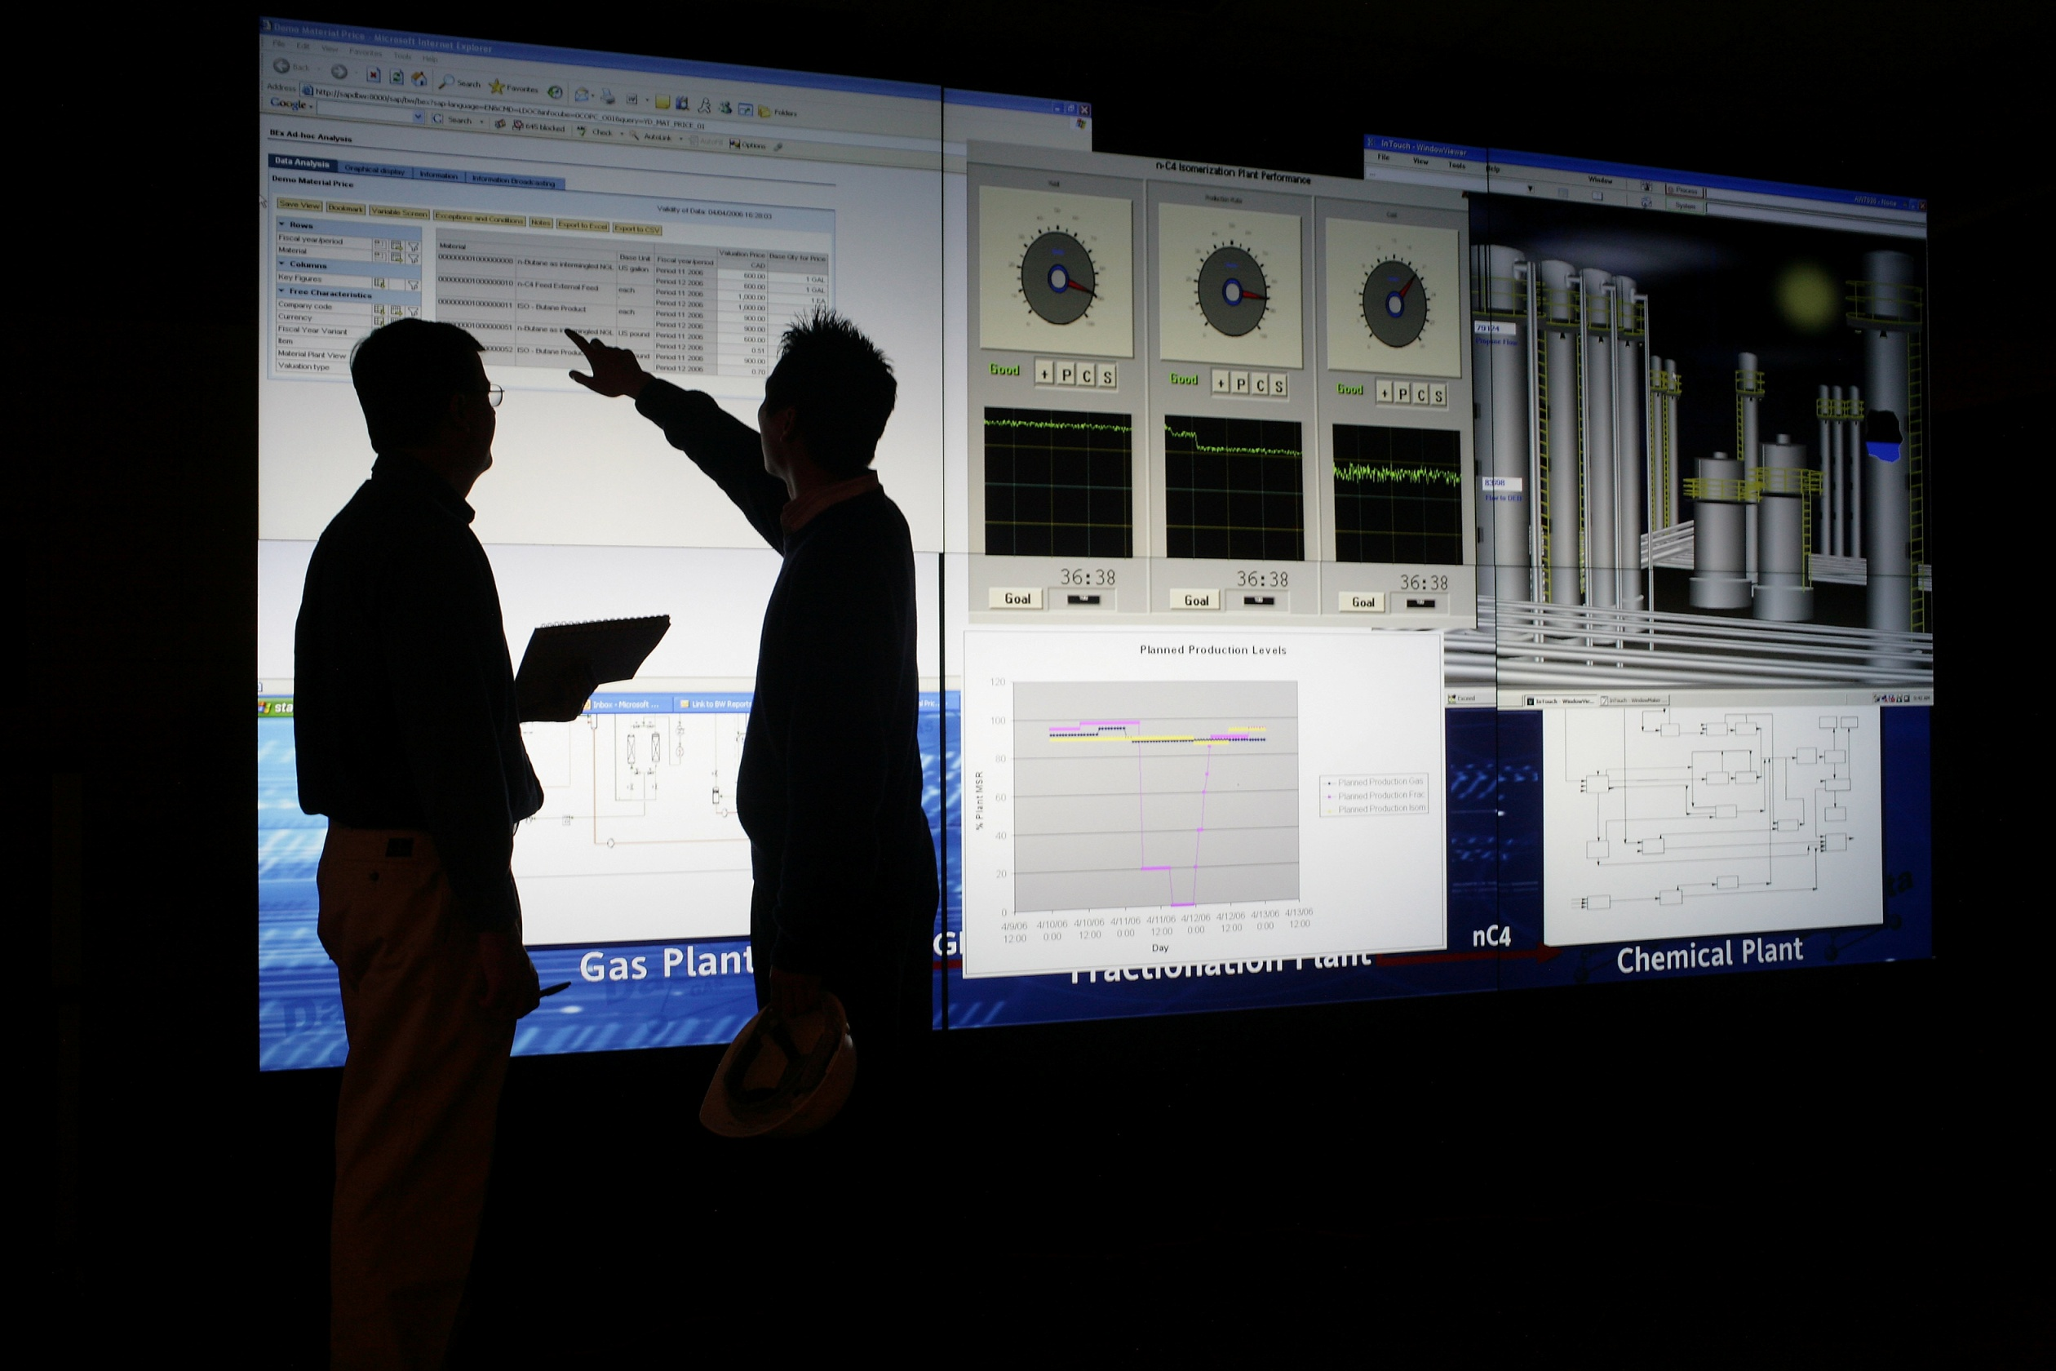
Sta cambiando il rapporto uomo-macchina
C’è un feedback dallo strumento verso la persona
L’importanza e il ruolo di uno strumento non è solo
per ciò che produce per noi
ma per ciò che produce in noi
E’ stato sempre così ma col computer gli effetti sono molteplici e amplificati

Slide 16
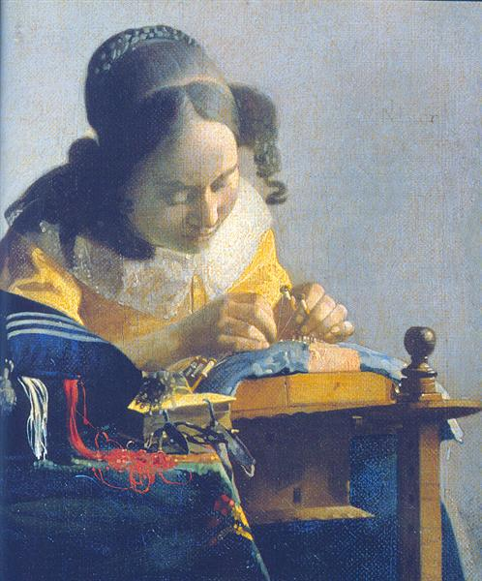
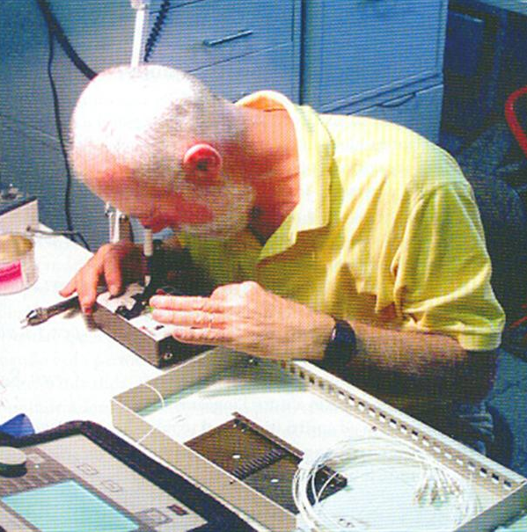
Sta cambiando il rapporto uomo-macchina
Si sta consumando
“il divorzio tra la mano e la testa”
L'uomo artigiano, R. Sennett 2008
Lo strumento
può diventare un
limite alla creatività,
perché diseduca
alcune funzionalità tipicamente umane
“La parte difficile non era imparare a usare il software. Quello era piuttosto facile. Il difficile veniva al momento di imparare come non usarlo” La gabbia di vetro, N. Carr 2014
Riversiamo sullo strumento tutta l’aspettativa di realizzazione dell’opera

Slide 17
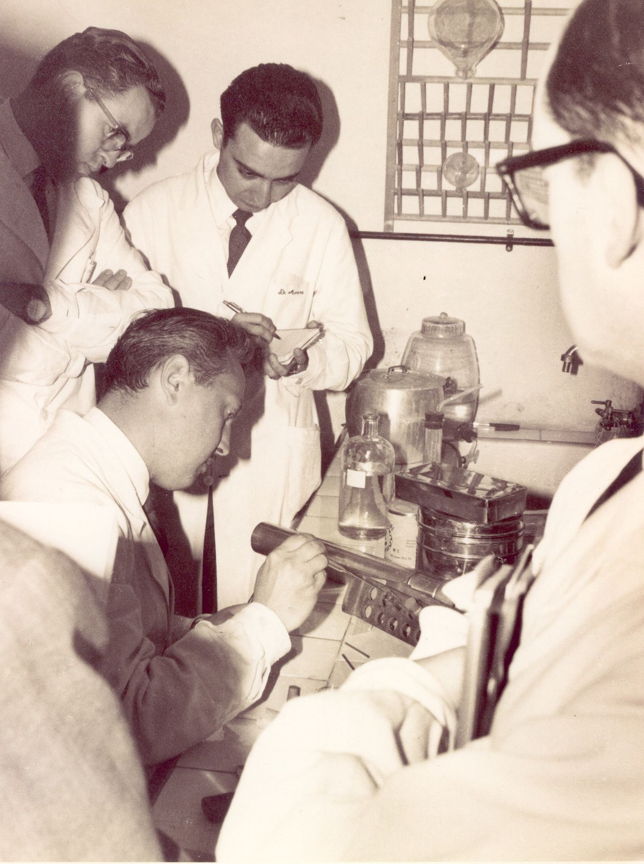
I mezzi e i fini
“Sono solo strumenti, dipende da come vengono usati”
Risposta insoddisfacente!
L’uomo contemporaneo è ricco di mezzi e povero di fini
“Mentre l’uomo è diventato abilissimo nei suoi calcoli finché è in gioco la scelta dei mezzi, la sua scelta dei fini è diventata priva di intelligenza”
(Horkheimer, Eclisse della ragione, 1947)
“Oggi, il vero pericolo per l'uomo è nell'uomo... nello squilibrio sempre
più inquietante tra la sua potenza
che aumenta, e la sua saggezza che regredisce...”
(Jerome Lejeune)

Slide 18
Quindi il problema non è solo “come vengono usati”, o “come viene regolato il loro uso” ma chi li usa, l’identità del soggetto, la sua antropologia
I mezzi e i fini
Lo strumento non è più solo strumento
“L’automazione sconnette i mezzi dai fini”
(Carr, 2014)
C’è confusione tra mezzi e fini
Il mezzo diventa il fine
…si “naviga” per navigare, non per trovare…
…si “messaggia” anche se non si ha nulla da comunicare…
Proprio perché strumento,
il suo uso richiede non solo la conoscenza delle procedure d’uso
ma la chiarezza dei fini
(NB. cosa vuol dire educare alla tecnologia…)

Slide 19
La domanda sull’uomo
Invitando a stabilire ciò che la macchina
può fare al posto dell’uomo
la tecnologia ha sempre
sfidato l’uomo a pensare
a ciò che nella sua vita è importante,
a chiedersi cosa significhi essere umano
Nel contesto della tecnoscienza la domanda assume uno spessore particolare
Prima che una questione di etica
è questione di antropologia
Si torna al tema dell’unità della persona….

